Slide 1

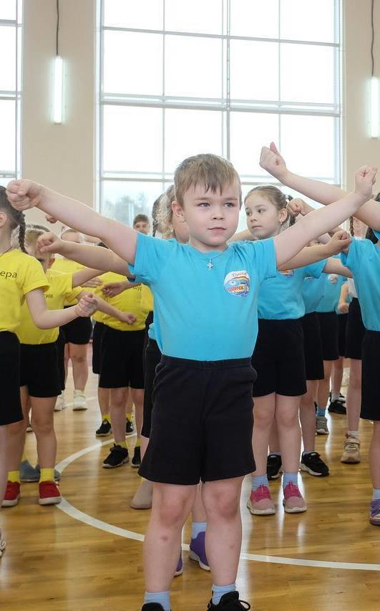
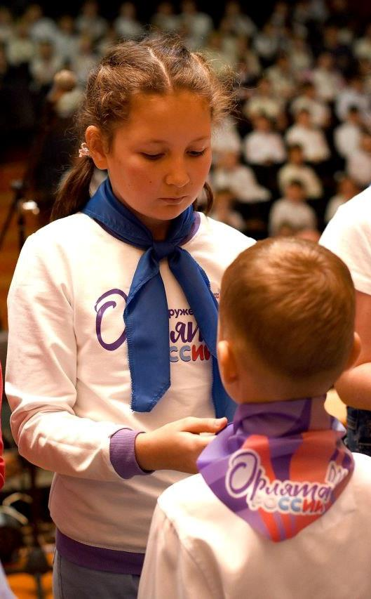
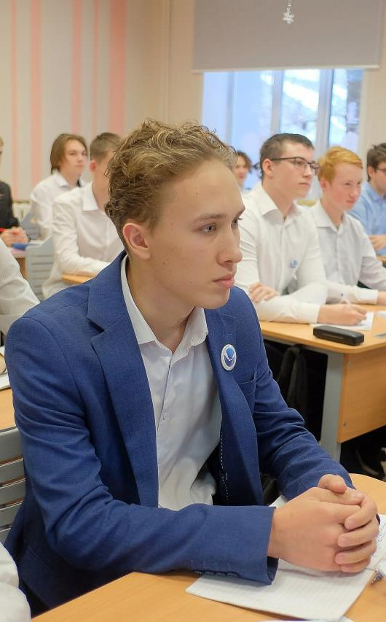





Образование – стратегический фактор развития региона
Соколов А.В.,
Губернатор
Кировской области

Slide 2






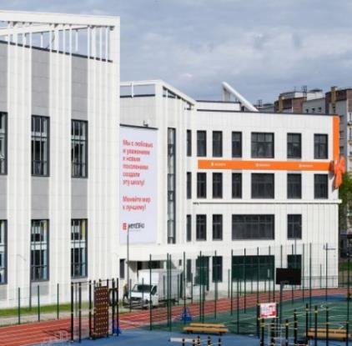
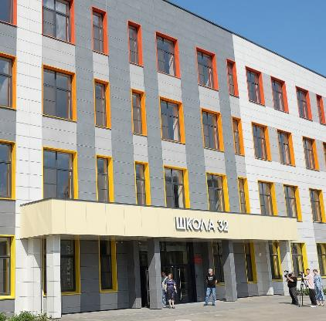

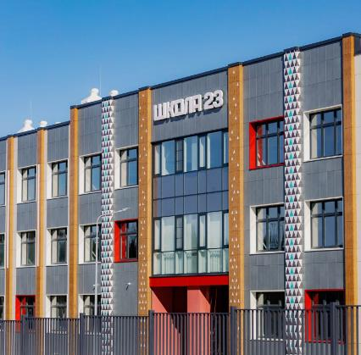
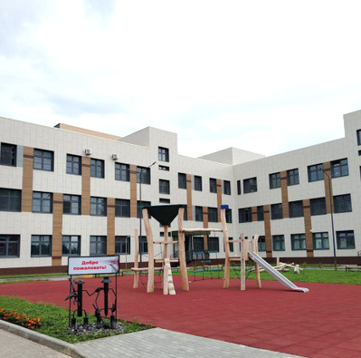
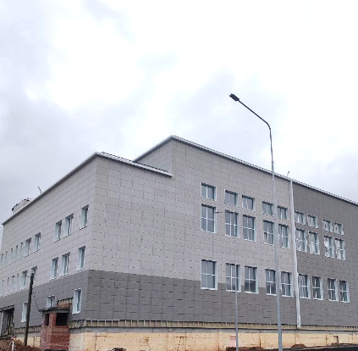

Образование – стратегический фактор развития региона
детских садов, школ, колледжей и техникумов, вузов и организаций доп. образования
8
1090
школа в слободе Шевели
школа в слободе Курочкины
школ после капитального ремонта
354
школы получили оборудование для предметов «ОБЗР» и «Труд»
260
тысяч обучающихся
Кировской области
146
тысяч учебников поставлено в школы
23
тысячи педагогов
Кировской области
2
школа в
мкр Урванцево
школа на Рудницкого, 9
школа на проспекте Строителей, 29
быстровозводимых корпуса в
ДОЛ «Березка»
2

Slide 3


Высокое качество жизни, комфорт и благополучие семей
Национальные проекты Российской Федерации
1
Национальный проект «Семья»
Национальный проект «Молодежь и дети»
Национальный проект «Кадры»
Национальный проект «Продолжительная и активная жизнь»
Стратегия социально-экономического развития Кировской области на период до 2036 года
развитие инфраструктуры детства;
медицинское сопровождение беременности, детская медицина;
поддержка семей с детьми, особое внимание многодетным семьям;
поддержка создания семьи, ответственного отцовства и поощрение раннего материнства
2
Региональные проекты Кировской области
Региональный проект «Все лучшее детям»
Региональный проект «Педагоги и наставники»
Региональный проект «Профессионалитет»
Региональный проект «Поддержка семьи»
и др.
3
3
Комфорт и благополучие семей

Slide 4



Защита прав детей-сирот
обеспечение устройства детей-сирот в семьи граждан на усыновление, под опеку, в приемные семьи
Число детей, находящихся в центрах помощи:
Обеспечение детей-сирот жилыми помещениями:
популяризация семейных форм жизнеустройства детей-сирот
22%
снижение количества воспитанников
активизация работы по восстановлению родителей
в родительских правах
2023
2024
2025
2023
2024
2025
(план)
Число детей-сирот, переданных в семьи
Служба «Дети в семье»:
повышение авторитета граждан, принявших в свои семьи детей-сирот
Помощь родителям:
выход из кризисной ситуации
лечение от зависимости
ремонт жилья
поиск работы
восстановление в РП
63 ребенка,
помещенных по акту полиции, возвращено
в кровные семьи
совершенствование работы служб сопровождения замещающих семей
на 01.08.2025
4

Slide 5

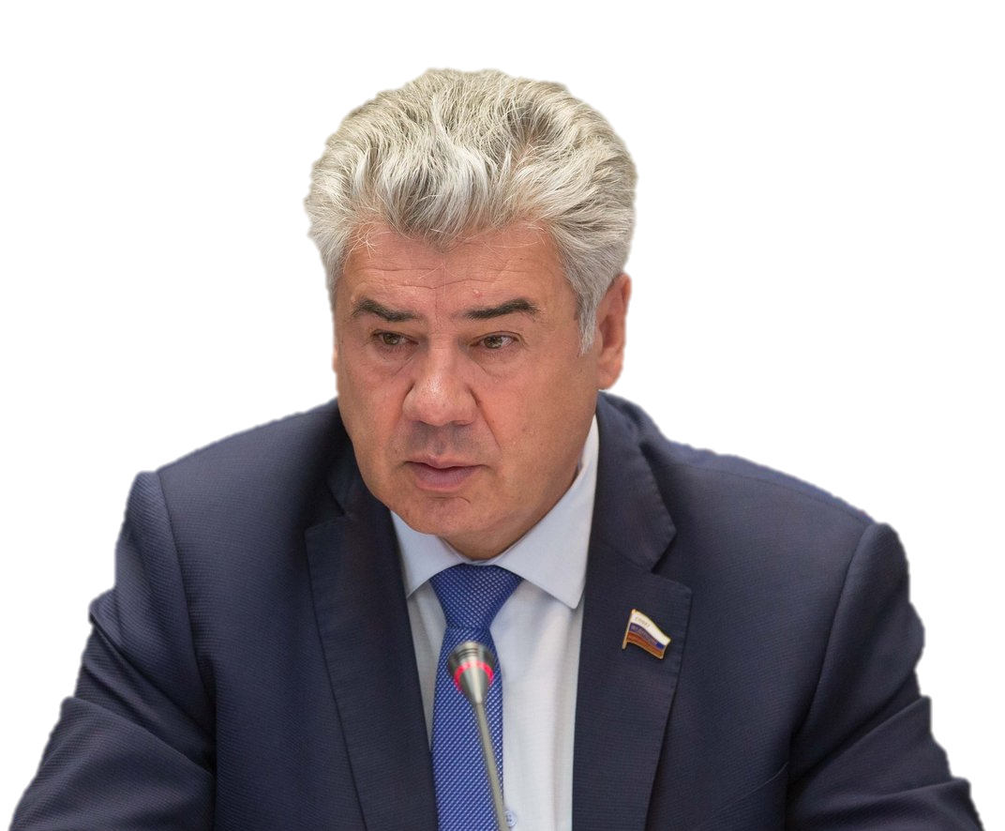

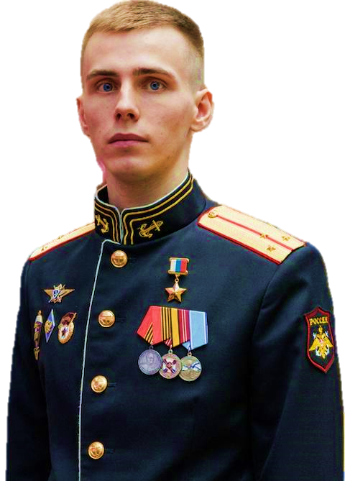

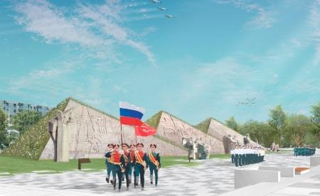
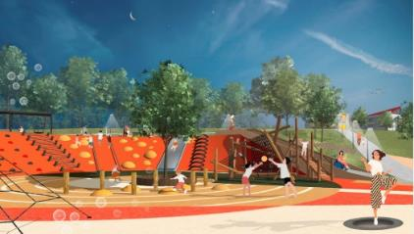

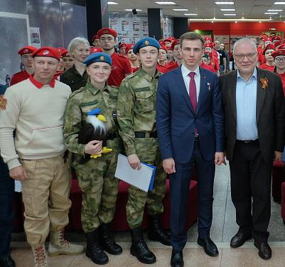
Воспитание молодого поколения
Чувство патриотизма
Просветительская программа «Дети Героев»
Детско-юношеское военно-патриотическое движение «Юнармия»
1 296
64
Традиционные духовно-нравственные ценности
Владислав Головин
начальник Главного штаба «Юнармии»
Виктор Бондарев
начальник регионального штаба «Юнармии»
Гордость за свою страну
детей участников СВО стали участниками проекта
наставника
прошли обучение для участия в программе
Русский культурный код
Летний отдых и оздоровление детей
Движение детей и молодежи «Движение первых»
Ответственность за будущее
1 500
89
Благоустройство парка у Дворца творчества - Мемориал
Исторический опыт
детей участников СВО обеспечены бесплатными путевками в загородные лагеря
детей
из Веселовского муниципального округа
начало реализации с 2026 года
5
Формируется команда наставников из числа:
военнослужащих
учителей и студентов истории
представителей регионального штаба «Комитет семей воинов Отечества»
специалистов «Движения Первых»
активистов молодежных организаций
Программа «По следам Героев» на базе оздоровительного лагеря «Звездный»:
отработка практик исторического просвещения
отработка практик среди сверстников

Slide 6

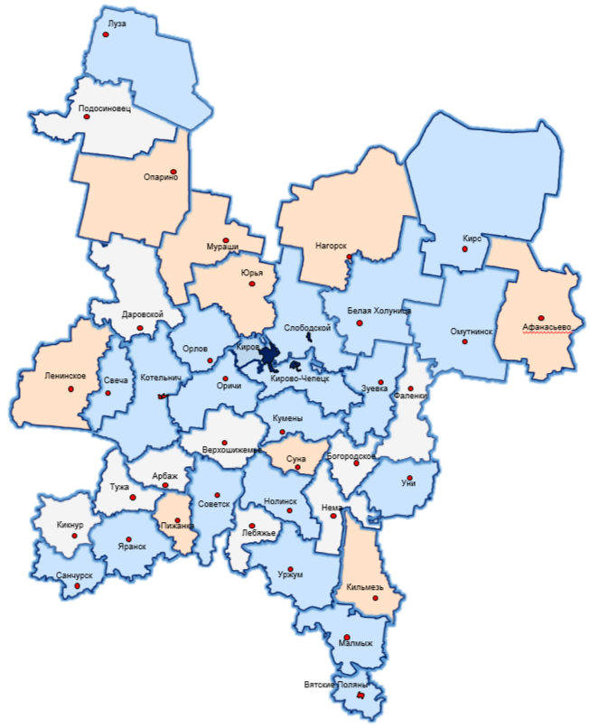







Премии педагогам, чьи выпускники поступили в вузы и организации СПО Кировской области, в том числе на приоритетные для экономики региона специальности
Премии педагогам, чьи обучающиеся успешно сдали физику и профильную математику на ЕГЭ
Ориентир на региональную экономику
36
областных государственных профессиональных организаций,
из них:
ОПАРИНСКИЙ ОКРУГ
«Слесарь по ремонту строительных машин»
НАГОРСКИЙ РАЙОН
«Слесарь по ремонту строительных машин»
Поощрение педагогов
15
колледжей и техникумов
в городе Кирове
МУРАШИНСКИЙ ОКРУГ
«Оператор-станочник деревообрабатывающего оборудования»
Премии педагогам, чьи обучающиеся успешно сдали физику и профильную математику на ЕГЭ
21
АФАНАСЬЕВСКИЙ ОКРУГ
«Мастер сельскохозяйственного производства», «Сварщик»
колледж и техникум
в районах области
Грант школам в размере суммы премий, полученных педагогами
ШАБАЛИНСКИЙ РАЙОН
«Слесарь по ремонту строительных машин»
32
тысячи студентов
Кировской области, из них
ЮРЬЯНСКИЙ РАЙОН
«Мастер по изготовлению швейных изделий», «Оператор машин по производству бумаги и картона»
СУНСКИЙ РАЙОН
«Эксплуатация и ремонт сельскохозяйственной техники и оборудования»
Премии педагогам за каждого выпускника, продолжившего обучение в вузе или СПО региона
21
тысяча студентов, за счет областного бюджета
2
тысячи студентов, за счет федерального бюджета
Премии педагогам за каждого выпускника, вернувшегося и трудоустроившегося на предприятие в регионе
ПИЖАНСКИЙ ОКРУГ
«Мастер сельскохозяйственного производства»
- создан филиал организации СПО
КИЛЬМЕЗСКИЙ РАЙОН
«Техническое обслуживание и ремонт двигателей, систем и агрегатов автомобилей»
9
тысяч студентов обучающихся платно
- функционируют организации СПО (филиалы)
- организации СПО (филиалы) отсутствуют
6

Slide 7







Национальный проект
«Беспилотные авиационные системы»
9 000
участников мероприятий в рамках профориентации школьников и конкурсного движения
285
млн. рублей
на оснащение оборудованием
Специальность:
«Эксплуатация беспилотных авиационных систем»
РЕГИОНАЛЬНАЯ ПРОГРАММА РАЗВИТИЯ БЕСПИЛОТНОЙ АВИАЦИИ:
Использование БАС предусмотрено в следующих отраслях:
  строительство
  лесное хозяйство
  сельское хозяйство
  логистика
17
специализированных классов
(кружков)
Кировский авиационный техникум
Сосновский судостроительный техникум
Вятский аграрно-промышленный техникум
1
центр практической подготовки
7

Slide 8


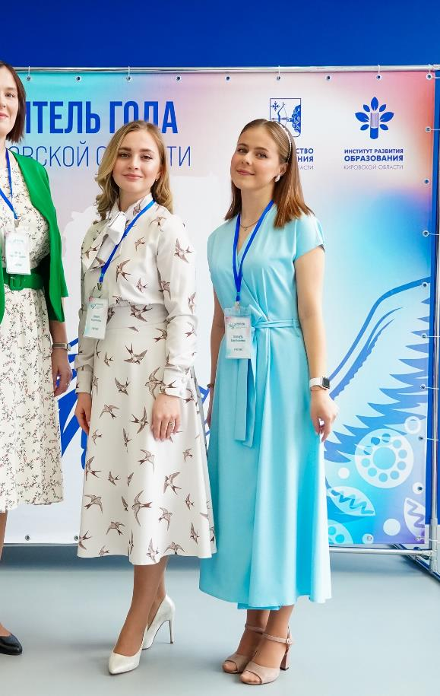
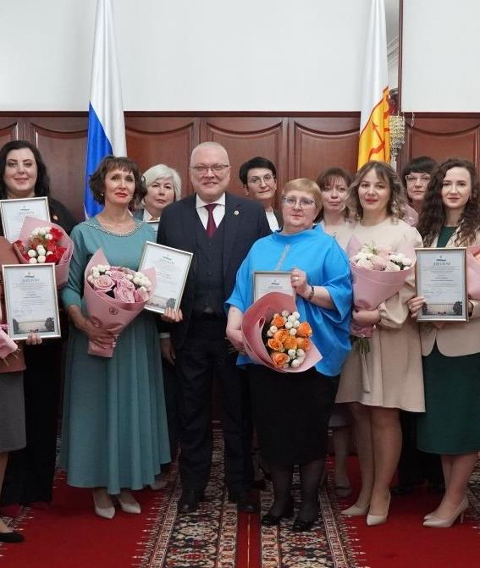
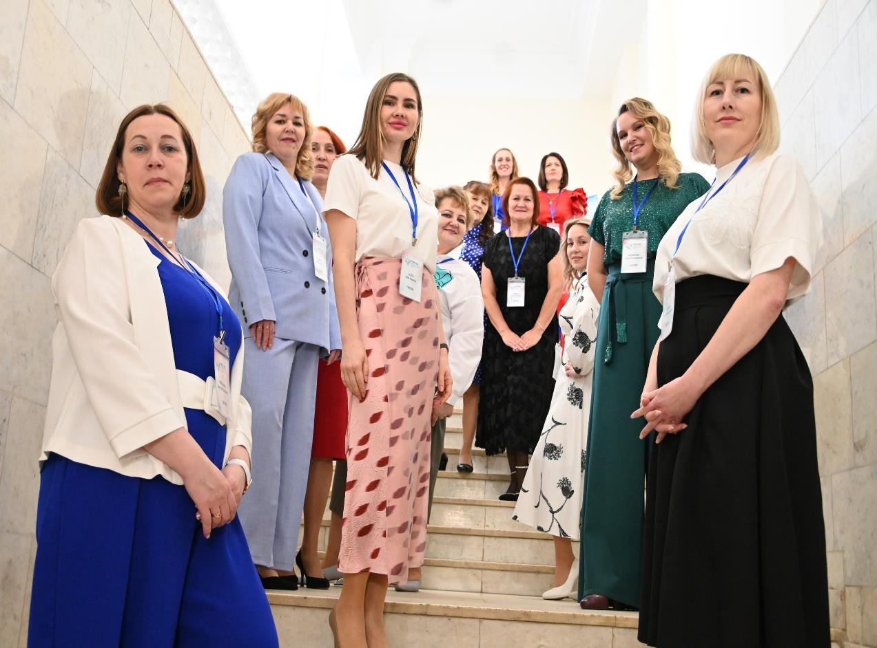


Год педагога и наставника: продолжение поддержки
Поддержка молодых специалистов
Премии
для педагогов
Меры поддержки
Социальные выплаты
молодым специалистам:
сельская местность – 200 тыс. руб.
городская местность – 150 тыс. руб.
(в районах и округах)
городские округа – 100 тыс. руб.
Премия Губернатора
Кировской области «Педагогический талант»
100 тыс. руб. – 20 лауреатов
С 1 марта 2025 года увеличена зарплата для педагогических работников:
школ
детских садов
колледжей и техникумов
организаций доп.образования
Доплаты к окладу молодым специалистам в течение 3 лет:
1 год – 6 тыс. руб.
2 год – 5,2 тыс. руб.
3 год – 3,4 тыс. руб.
Премия Правительства Кировской области
«За вклад в развитие малой Родины»
50 тыс. руб. – 45 лауреатов
Предоставление служебного жилья для педагогов в районах Кировской области
8

Slide 9
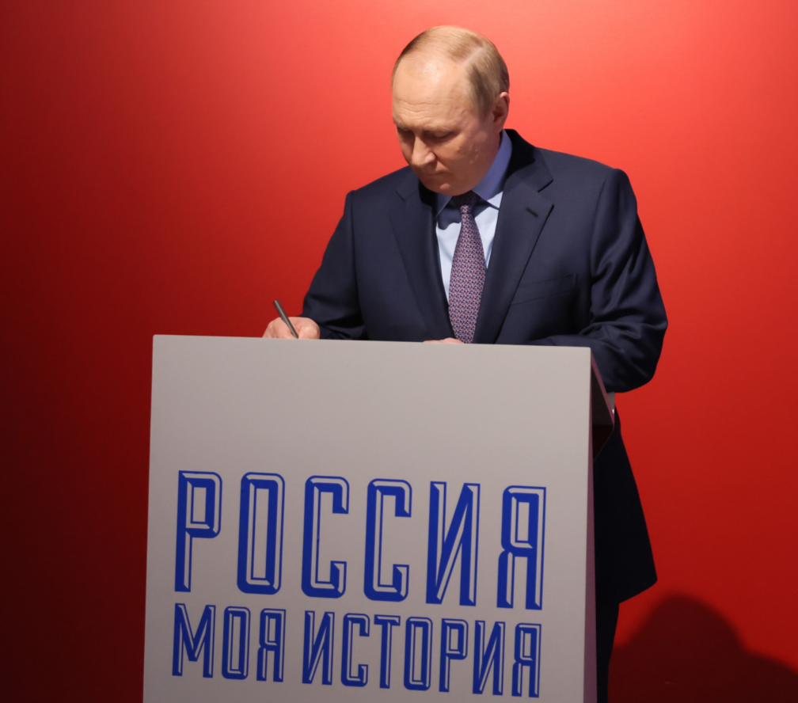
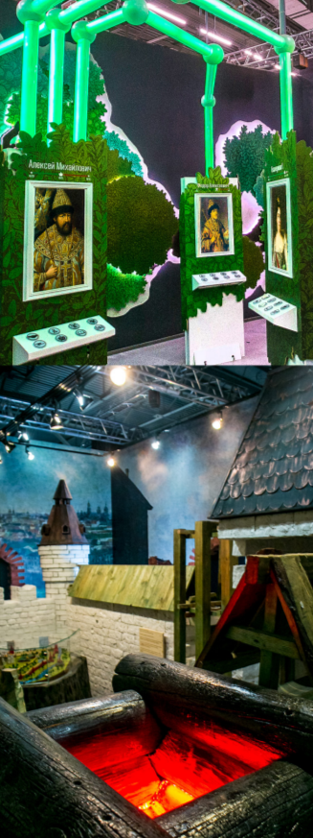

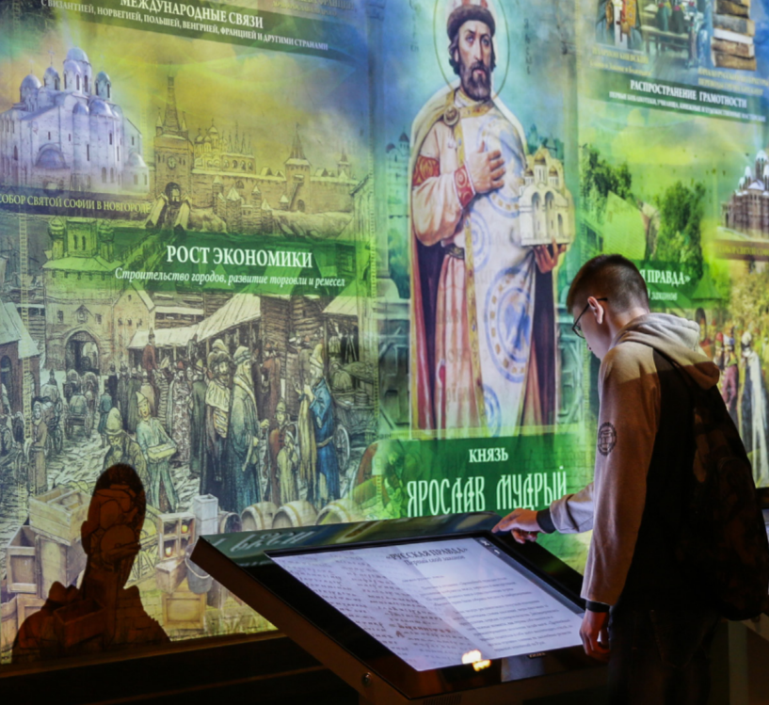

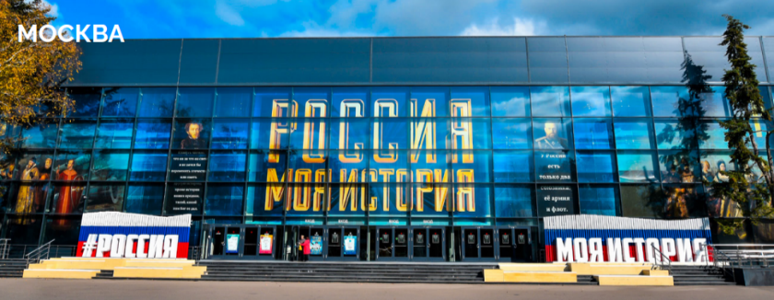
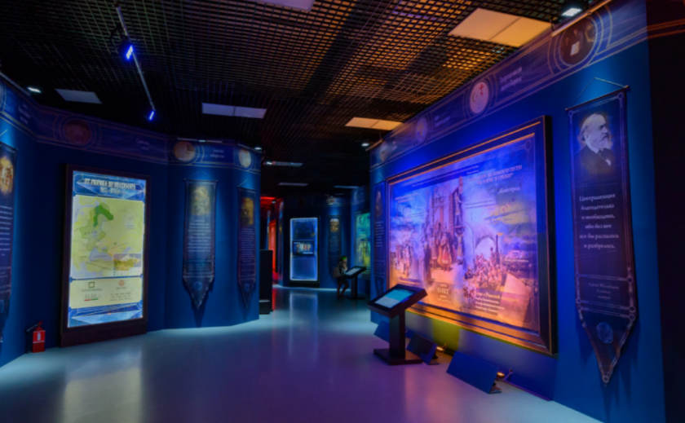
«Создатели парка сделали все, чтобы российская история перешла из категории черно-белого учебника в яркое, увлекательное и вместе с тем объективное повествование»
НОВЫЕ ВИЗУАЛЬНЫЕ РЕШЕНИЯ
26
Видео-инфографика
Анимация
3D моделирование
Цифровые реконструкции
городов
России
Нужно, чтобы наши юные посетители ощутили, что то, что они видят в исторических парках, это не только «дела давно минувших дней, преданья старины глубокой», но и то, что события истории могут вдруг спроецироваться на наше время, на каждого человека
9

Slide 10
С началом нового учебного года!

